Slide 1
Формирование читательской грамотности на уроках русского языка и литературы в 5-9 классах
Дондокова Ц.Л., учитель русского языка и литературы МБОУ «Дульдургинская СОШ №2»
Забайкальского края

Slide 2
Для чего формировать читательскую грамотность?
зачем это ученику?
зачем это учителю?
понимать и использовать письменные тексты, размышлять о них и заниматься чтением для того, чтобы достигать своих целей, расширять свои знания и возможности, участвовать в социальной жизни.
Воспитать грамотного читателя и успешного человека

Slide 3
Эффективные приемы работы с текстом:
Работа с текстом.
Текстами являются таблицы, картины, ноты и т.д.
2. Построение смысловых опор (схемы, скетчи, коллаж и др.).
3. Создание вторичных текстов (пересказ, синквейн, сторителлинг и др.).

Slide 4
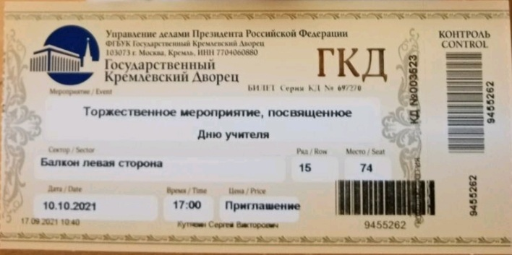
1. Работа с несплошными текстами. Ответьте на вопросы. Обведите правильный ответ на билете. 1. В каком месяце состоится представление? 2. Какие профессиональные ограничения введены для зрителей? 3. Какое место ваше? Задание №1 проверяет умение находить и извлекать информацию.

Slide 5
ЗАДАНИЕ №2
1.Где находится Государственный Кремлевский Дворец?
2.Какова цена билета?
3.На какой концерт куплен билет?
Задание №2 проверяет умение находить и извлекать информацию.
ЗАДАНИЕ №3
Ответьте на вопросы. Обведите правильный ответ на билете.
Укажите номер билета.
Задание №3 проверяет умение находить и извлекать информацию.
Задание №4
Ответьте на вопросы. Обведите правильный ответ на билете.
Когда был в Москве человек, купивший билет?
Задание №4 проверяет умение интегрировать и интерпретировать информацию.
ЗАДАНИЕ №5
1. Даёт ли билет право посещать выставку без приглашения?
2. К какой льготной категории относится человек, купивший билет?
3. Каким способом был оплачен билет?
Задание №5 проверяет умение осмыслить и оценить информацию

Slide 6
Практикум 3. «Разработка заданий по читательской грамотности»
Цель: разработка заданий, направленных на развитие читательской грамотности обучающихся.
Количество заданий – 8.
Задания должны проверять следующие группы читательских умений:
- находить и извлекать информацию (3 задания);
- интегрировать и интерпретировать информацию (3 задания);
- осмыслять и оценивать содержание и форму текста (2 задания).
Типы заданий:
- выбор всех правильных ответов;
- задания на сопоставления;
- задания с развернутым ответом;
- задания на исключение неправильных утверждений.

Slide 7
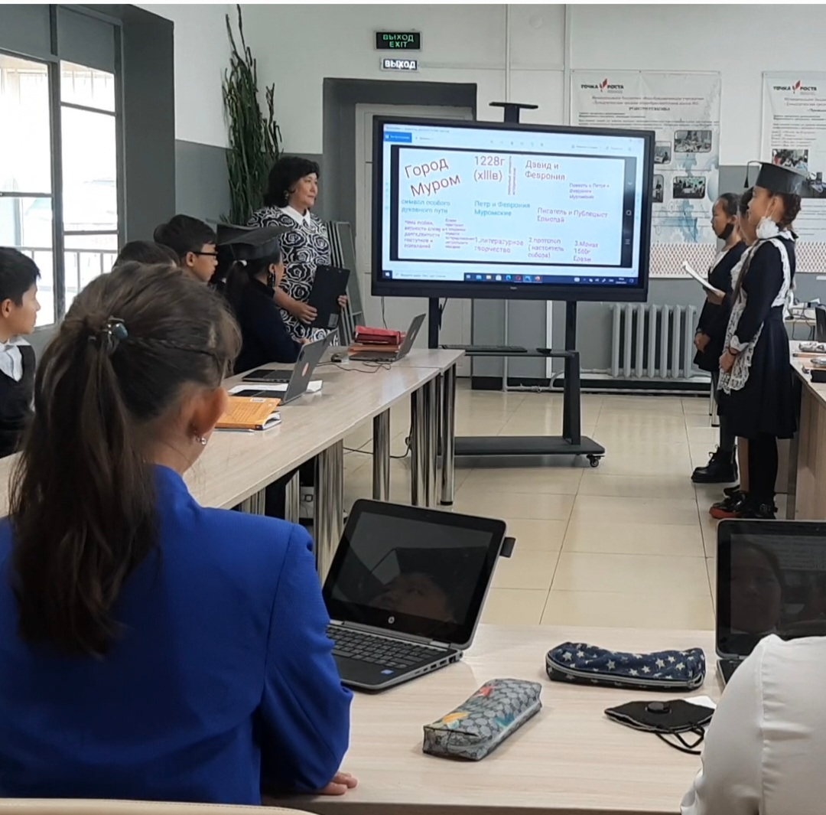
Схемы - графические документы (графическая модель системы), на которых в виде условных обозначений или изображений показаны составные части некоторой системы и связи между ними.

Slide 8
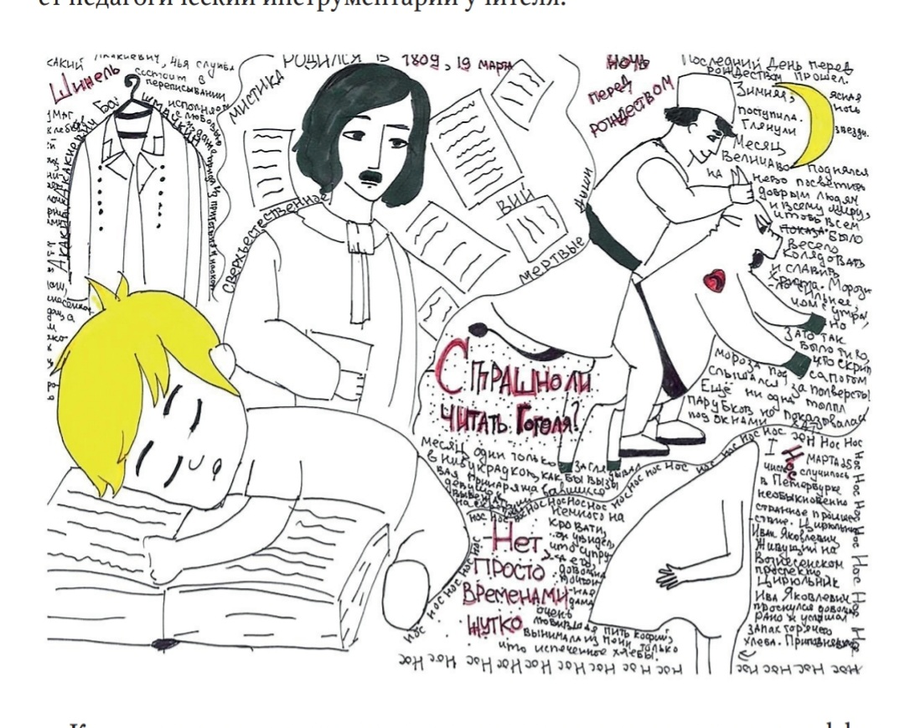
2. Построение смысловых опор (схемы, скетчи, коллаж и др.).
Согласно определению Марка Роуди, автора книги «Визуальные заметки», «cкетчи — это разнообразные визуальные заметки, состоящие из рукописного текста, рисунков, схем и изобразительных элементов, таких как стрелки, рамки, типографика и линии». Автор уточняет:
«Скетчи — это cпособ мышления на бумаге с использованием изображений и слов»

Slide 9
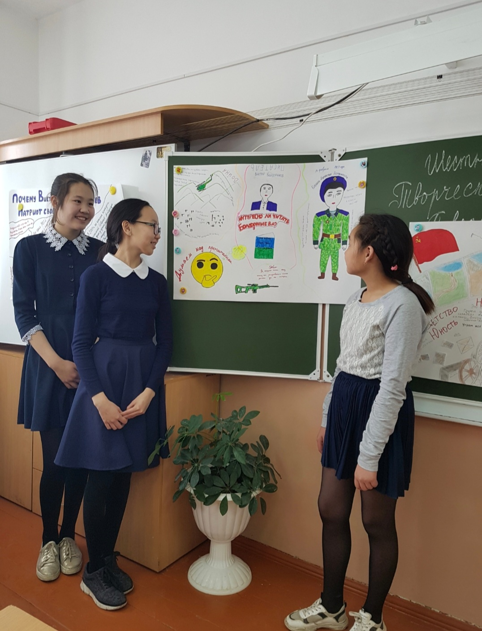
2. Построение смысловых опор (схемы, скетчи, коллаж и др.).

Slide 10
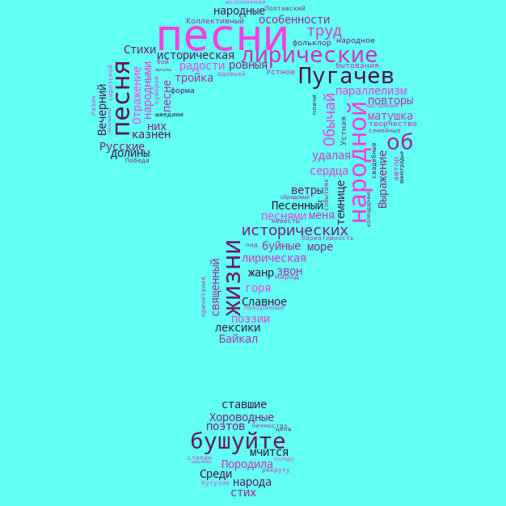
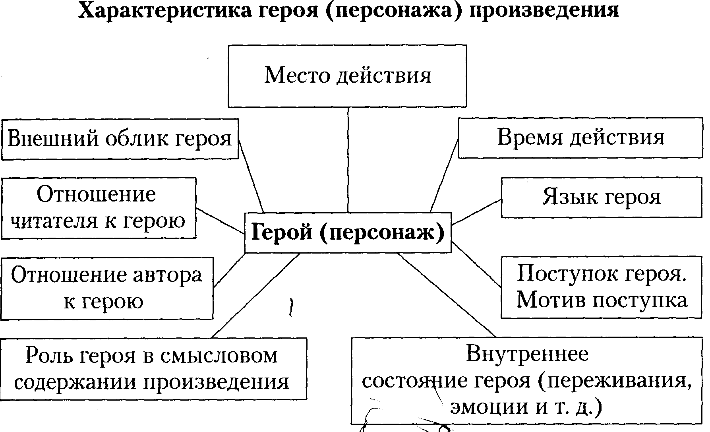
Цифровой инструмент «Облако слов».
Схемы: круг- характеристики литературных героев
3) Цифровой инструмент:
Онлайн-коллажи - это фотографии, текстуры, надписи, фоторамки.
MyCollages.ru - это программа для фотоколлажа

Slide 11
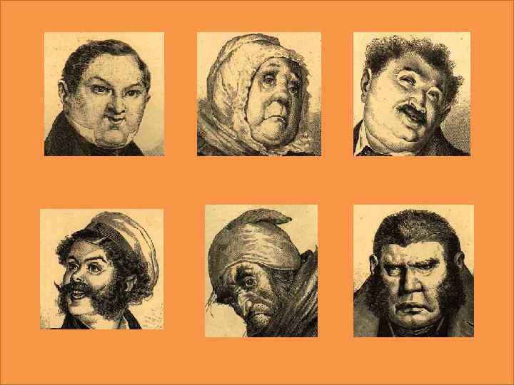
3. Создание вторичных текстов (пересказ, синквейн, сторителлинг). Примеры синквейна: Манилов Ленивый, бесхозяйственный Мечтает, сидит дома, ничего не делает Почему он такой? Потому что «мертвая душа». Ноздрев Хвастливый, драчливый. Играет в карты, пьет и врет. Страсть к чему угодно. Почему он такой? «Мертвая душа». Плюшкин Скупой, жадный, пустой. Все копит, но не для себя. Когда-то был живой, А теперь «мертвая душа»!
Коробочка Хозяйственная, дубинноголовая. Все копит, копит, копит. Зачем она копит? Никто не знает! Собакевич Большой, неуклюжий, жадный Думает, понимает и обманывает. Почему он такой? Потому что «мертвая душа». .

Slide 12
3. Создание вторичных текстов. Требования от Е.В. Пугача, преподавателя ОЦ «Сириус», писателя, критика, университетского преподавателя
1.Сравнительно свободное владение разными стилями речи.
2. Сознательное владение литературными тропами.
3. Наличие в сознании пишущего некоторого поля культурных ориентаций.
4.Наличие необходимых специальных знаний.
5. Наличие творческого потенциала.

Slide 13
Создание вторичных текстов
Снек-контент - короткие тексты - аннотации, такие небольшие по объему, с яркими заголовками, способные привлечь внимание пользователя среди обилия информации, в короткие сроки дать ему суть информации и перевести на полный объём текста в случае заинтересованности. Это, может быть, видео длиною в пару секунд.
Cторителлинг – искусство донесение поучительной информации, с помощью знаний, рассказов, историй, которые возбуждают у человека эмоции и размышления
Буктрейлер (англ. booktrailer) — это короткий видеоролик, рассказывающий в произвольной художественной форме о какой-либо книге. Цель таких роликов – реклама свежевышедших книг и пропаганда чтения, привлечение внимания к книгам при помощи визуальных средств.

Slide 14
Как можно использовать эти приемы на уроке, например, по сказу П.П. Бажова «Хозяйка горы Медной»?
Приведем пример.
Задания:
1. Используя прием сторителлинг, расскажите о мастеровом Спепане.
2. Используя цифровой контент «Облако слов», составьте портрет Хозяйки горы медной.
3. Используя цифровой инструмент снек-контент, расскажите о Хозяйке горы Медной.
4. Составьте буктрейлер к сказу «Медной горы Хозяйка».
Данные задания помогут войти в мир героев уникальных героев уральского мастера сказов, раскрыть образы героев.

Slide 15
Спасибо за внимание!

